Slide 1
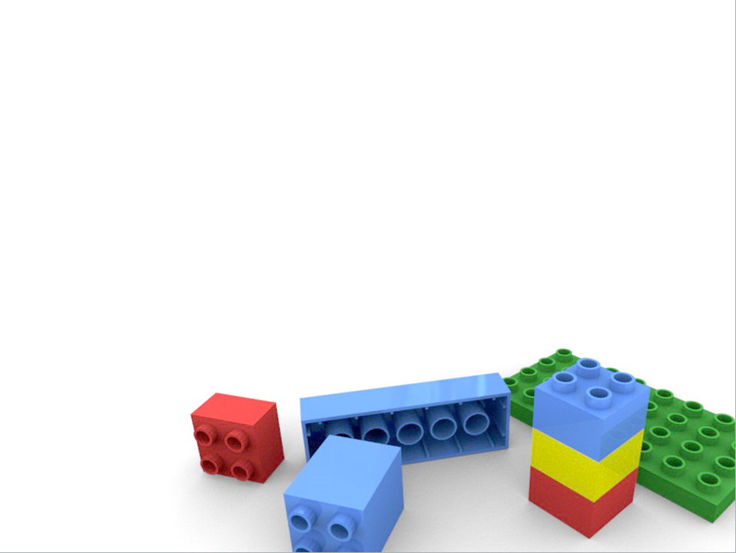




Project Frozen
프로그래밍 언어론 2조
지정희 교수님

Slide 2
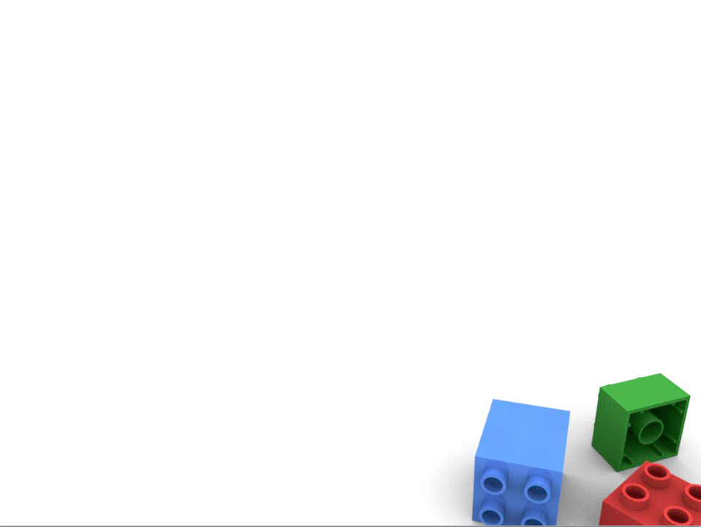

저희가 만들 게임은 입니다

Slide 3

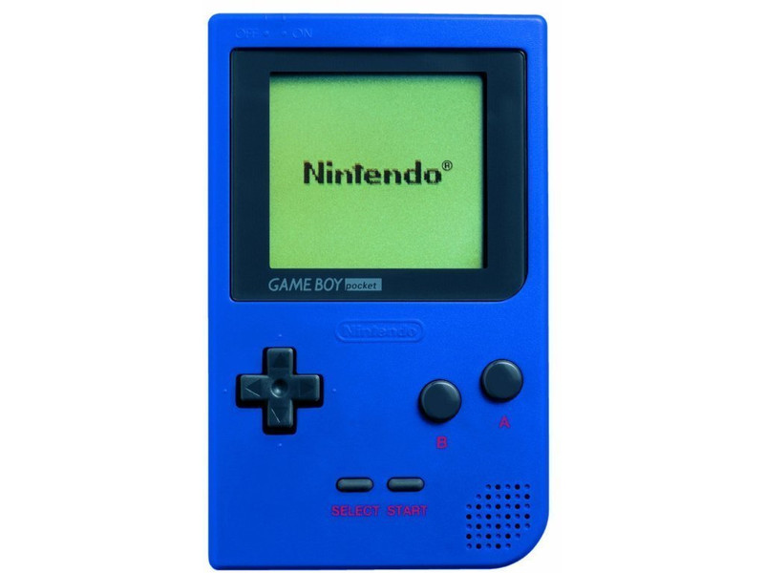
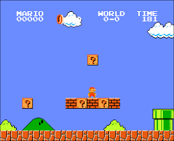
저희가 만들 게임은 입니다
▲
A
◀
▼
▶
B

Slide 4


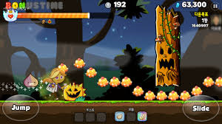
저희가 만들 게임은 입니다
Jump
Slide

Slide 5

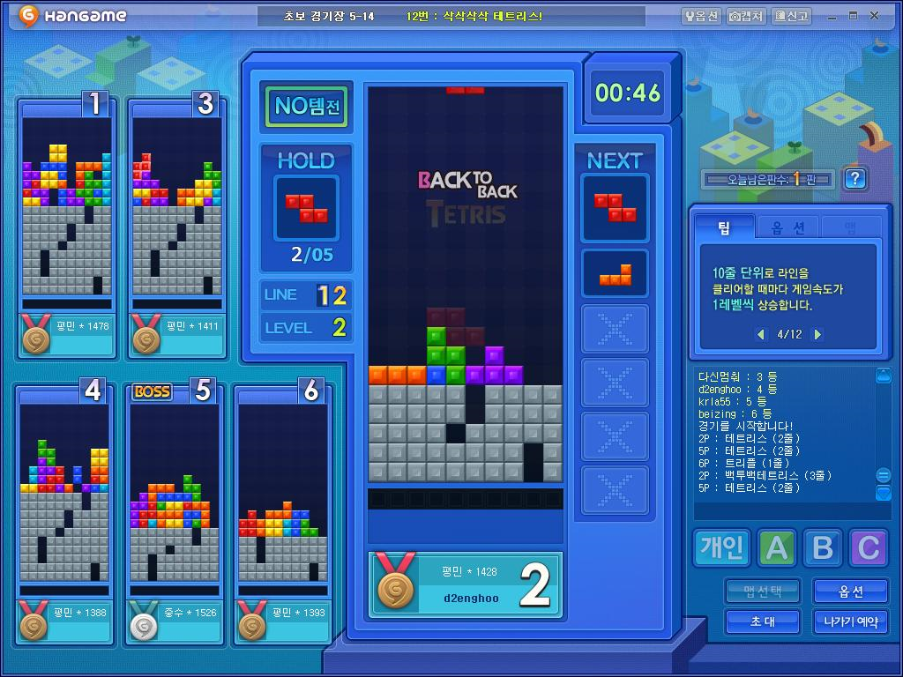
저희가 만들 게임은 입니다
▲
Space
◀
▼
▶

Slide 6

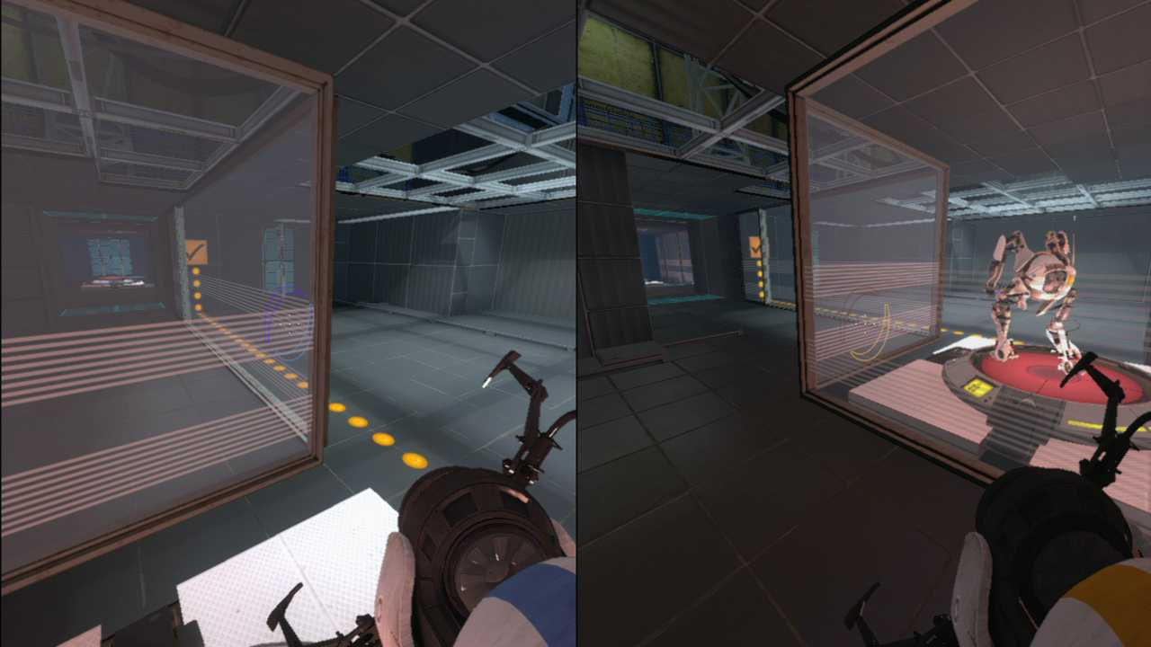
저희가 만들 게임은 입니다

Slide 7

저희가 만들 게임은 입니다

Slide 8
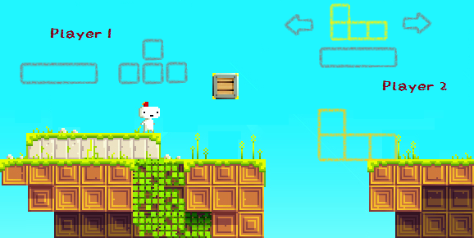
저희가 만들 게임은 입니다
감사합니다.

